Slide 1
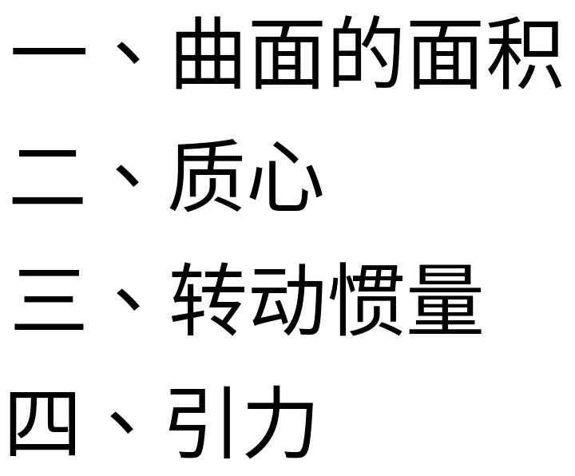






第四节
重积分的应用
零、平面面积和立体体积
机动 目录 上页 下页 返回 结束

Slide 2
1. 能用重积分解决的实际问题的特点
分布在有界闭域上的整体量
所求量是
对区域具有可加性
2. 用重积分解决问题的方法
用微元分析法 (元素法)
定义出发建立积分式
3. 解题要点
画出积分域、选择坐标系、确定积分序、
定出积分限、计算要简便
机动 目录 上页 下页 返回 结束

Slide 3

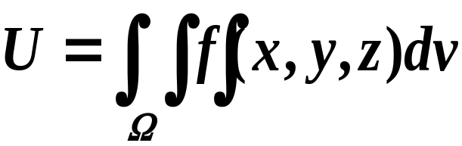
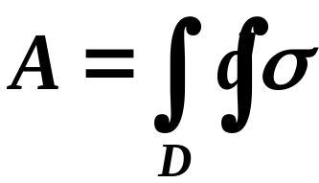
对三重积分而言
零、1.平面图形的面积
由二重积分的性质，当 f( x, y ) =1 时
区域D的面积

Slide 4


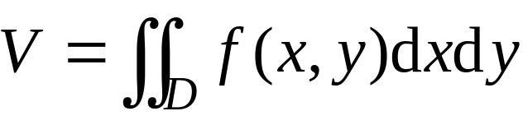
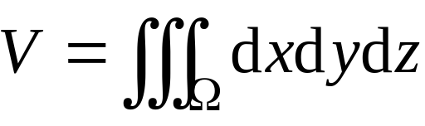
2.立体的体积
曲顶柱体的顶为连续曲面
则其体积为
占有空间有界域 Ω 的立体的体积为
机动 目录 上页 下页 返回 结束

Slide 5
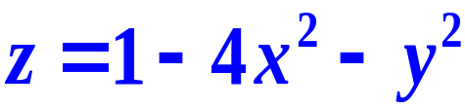
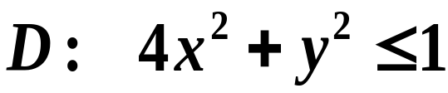
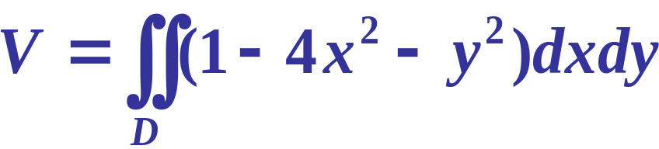
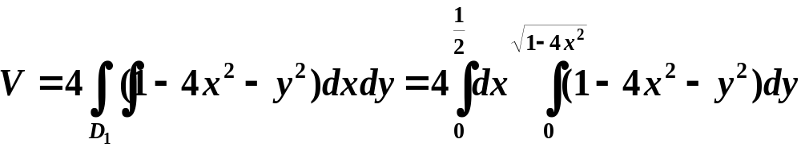
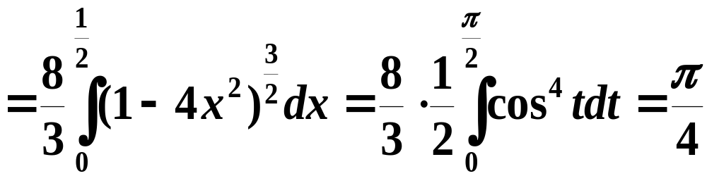
例1
计算由曲面
与 xoy 面所围成的立体的体积
解一
用二重积分
由对称性得

Slide 6
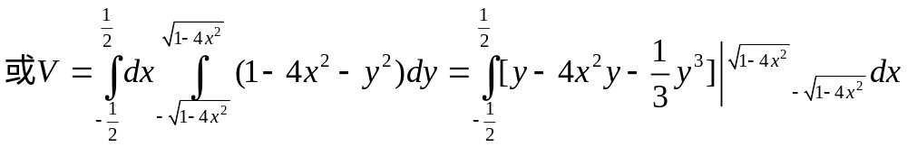
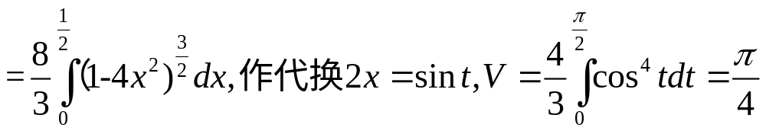
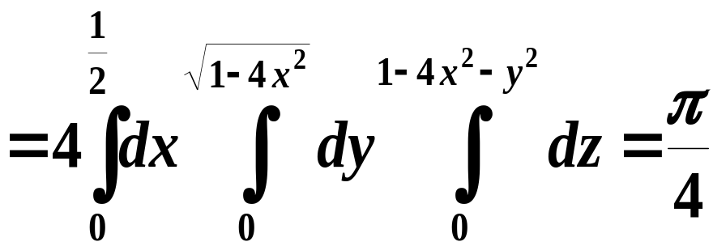
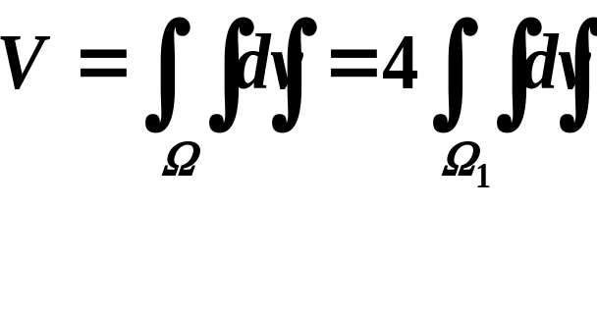
解二
用三重积分

Slide 7
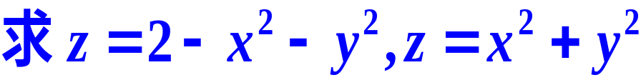
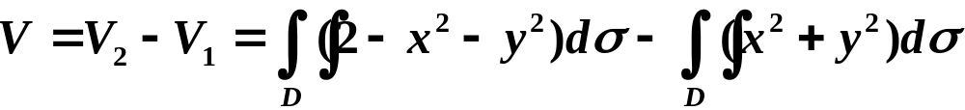
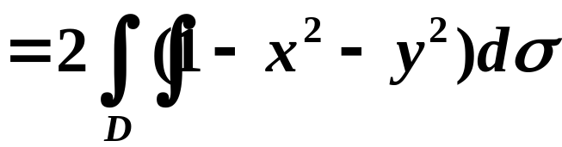
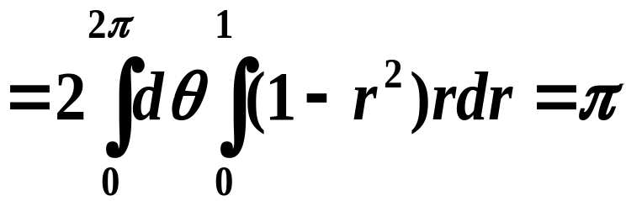
例2
所围成的立体的体积
解:
（用极坐标）

Slide 8
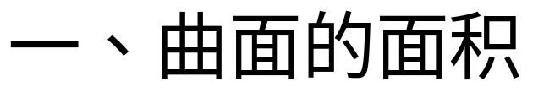
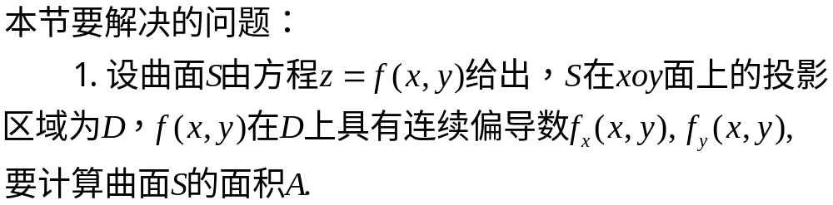
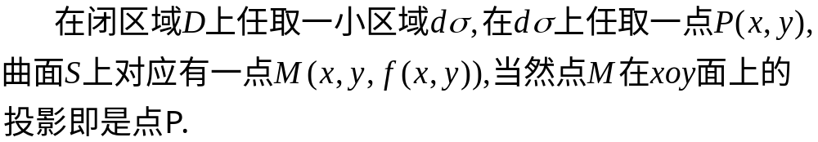
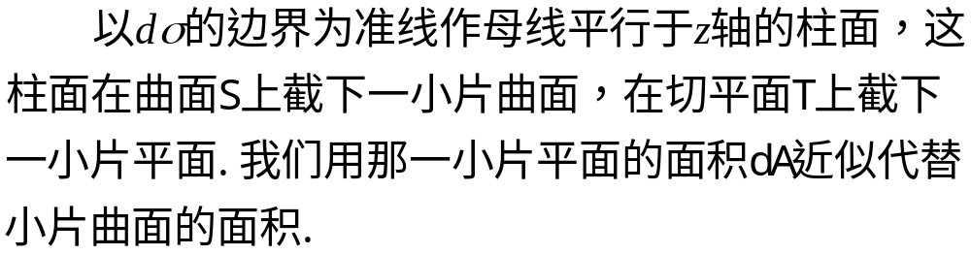

Slide 9
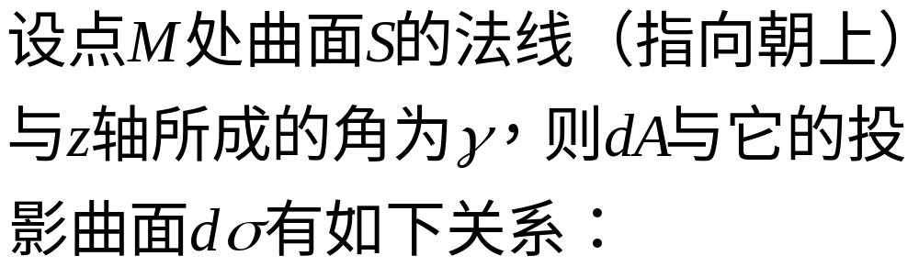




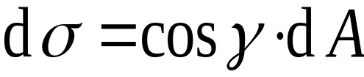







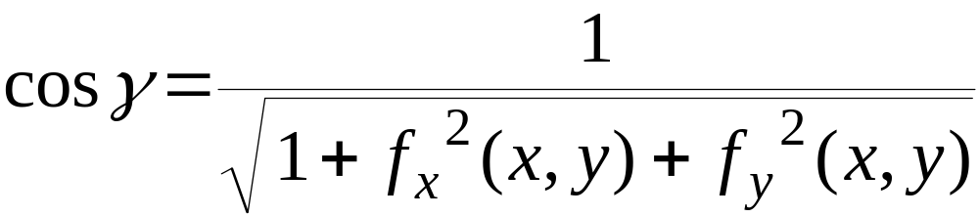
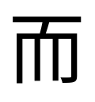


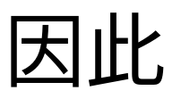


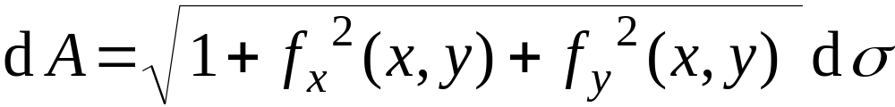



(称为面积元素)
机动 目录 上页 下页 返回 结束

Slide 10
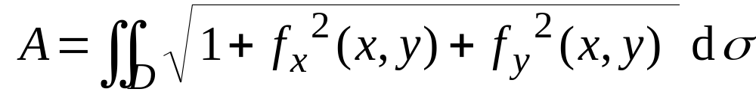
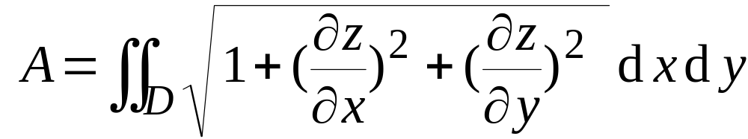
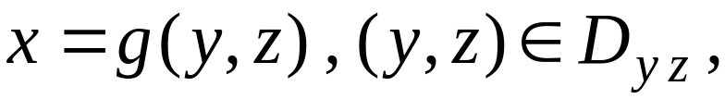
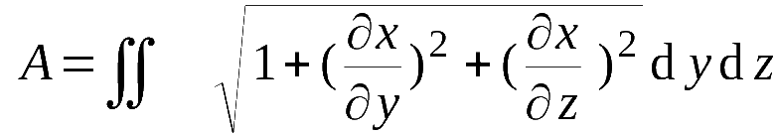
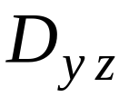
故有曲面面积公式
即
2.若光滑曲面方程为
则有
机动 目录 上页 下页 返回 结束

Slide 11
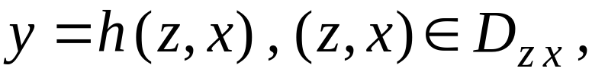
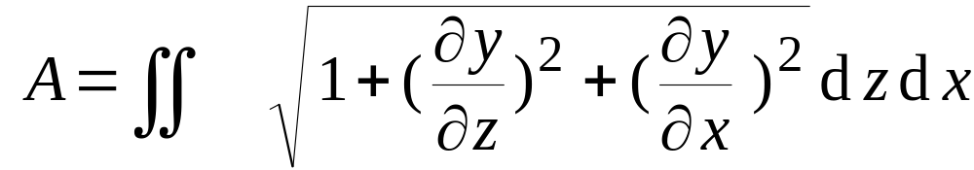
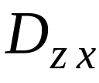

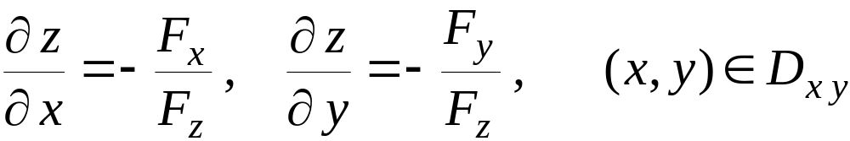
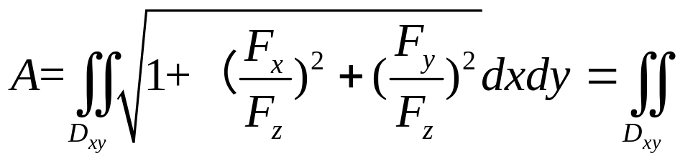
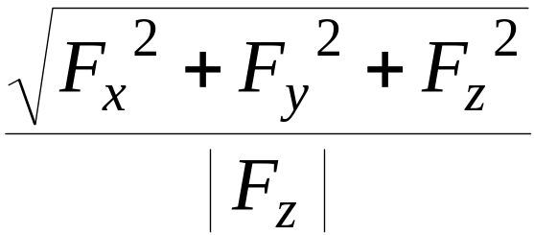

3.若光滑曲面方程为
则有
4.若光滑曲面方程为隐式
且
则
机动 目录 上页 下页 返回 结束

Slide 12


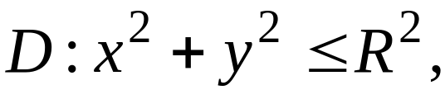
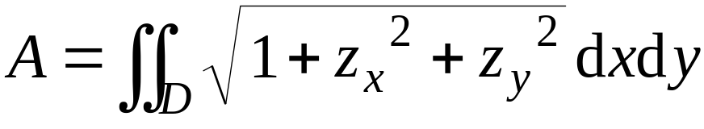
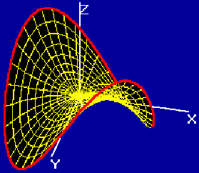
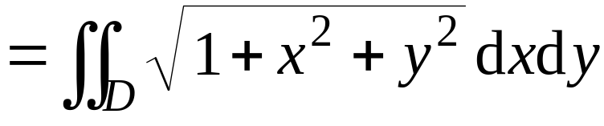
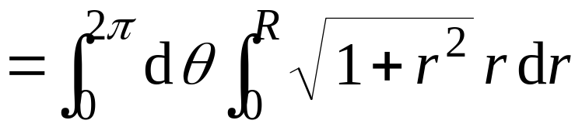
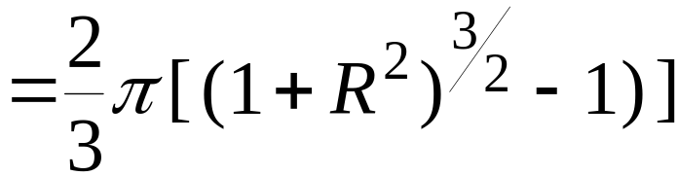
例3. 计算双曲抛物面
被柱面
所截
出的面积 A .
解: 曲面在 xoy 面上投影为
则
机动 目录 上页 下页 返回 结束

Slide 13
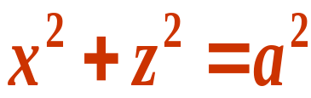
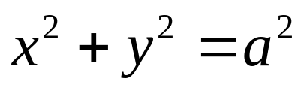
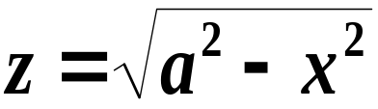
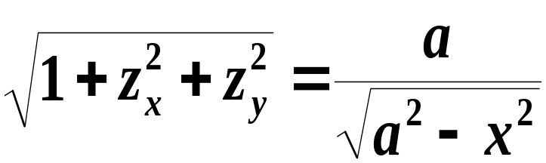
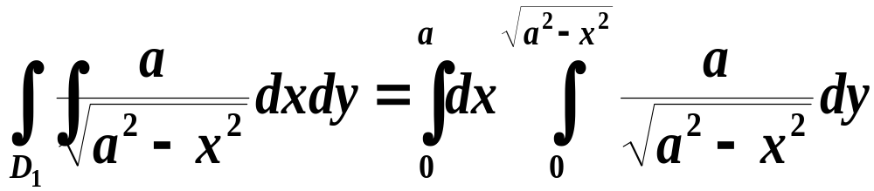


例4
计算圆柱面
被圆柱面 所截的柱体的面积.
解
由对称性可知A=8A₁
A₁ 的方程

Slide 14




Slide 15






Slide 16





Slide 17




Slide 18




Slide 19






Slide 20




Slide 21



Slide 22





Slide 23



Slide 24



Slide 25


